Slide 1
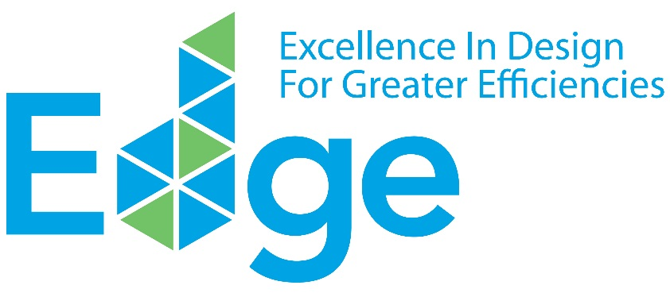
TALLER DE DESCUBRIMIENTO DE EDGE Para Instituciones Financieras
www.edgebuildings.com
Notes:
Bienvenidos al TALLER DE DESCUBRIMIENTO DE EDGE para instituciones financieras. Gracias por acompañarnos hoy.
Soy…

Slide 2
IFC ES MIEMBRO DEL GRUPO BANCO MUNDIAL
________
IBRD
Banco Internacional de Reconstrucción y Fomento
IDA
Asociación Internacional de Fomento
IFC
Corporación Financiera Internacional
MIGA
Organismo Multilateral de Garantía de Inversiones
ICSID
Centro Internacional de Arreglo de Diferencias Relativas a Inversiones
Préstamos a Gobiernos de países de ingreso mediano y con solvencia crediticia, y a países de ingreso bajo.
Préstamos sin intereses y donaciones a los Gobiernos de los países más pobres.
Soluciones en el desarrollo del sector privado
Garantías de los riesgos no comerciales de las inversiones extranjeras directas
Conciliación y arbitraje de diferencias relativas a inversiones.
Notes:
En nuestro taller de hoy, abarcaremos los siguientes temas:
Comprensión del interés comercial que suponen las inversiones en edificios ecológicos.
Definición de un edificio ecológico.
Resumen de los beneficios de la certificación de construcción ecológica EDGE.
Evaluación del progreso de los edificios ecológicos en México.
Análisis de la forma en que la certificación EDGE de IFC responde a las necesidades del sector financiero.
Demostración grupal del software EDGE.
Análisis de estudios de casos de bancos que invierten en edificios ecológicos.
Aprendizaje de las mejores prácticas para lanzar un programa de inversión en edificios ecológicos.
Antes de que comencemos, presentaré a IFC y describiré cuál es nuestra función.
IFC es miembro del Grupo Banco Mundial.
Trabajamos con empeño para ofrecer soluciones para el desarrollo del sector privado, y parte de nuestra misión consiste en crear mercados que respalden los negocios relativos al clima.

Slide 3
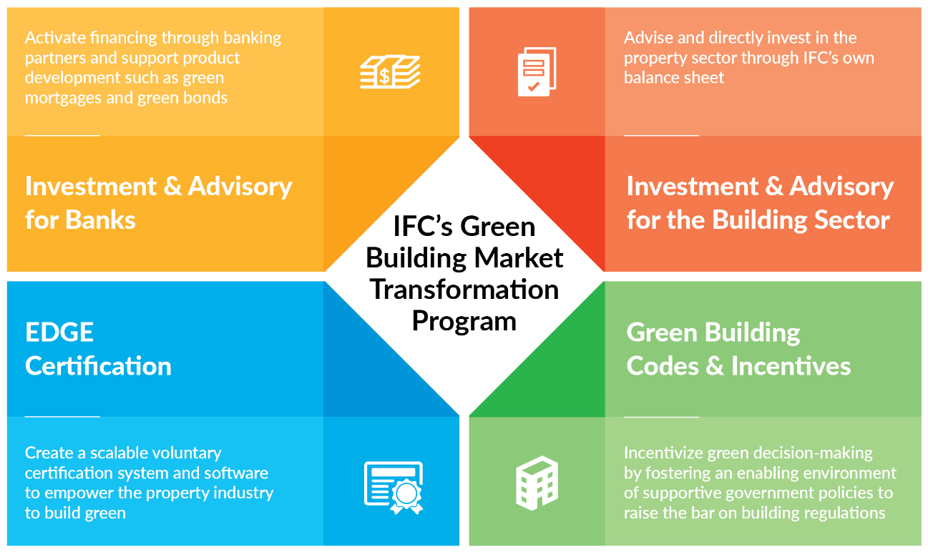
IFC TIENE UNA ESTRATEGIA BASADA EN CUATRO EJES PARA PROMOVER UNA MAYOR INVERSIÓN EN EDIFICIOS ECOLÓGICOS
________
Activar el financiamiento a través de los asociados en el sector bancario y apoyar el desarrollo de productos, como hipotecas “ecológicas” y bonos verdes
Asesorar e invertir directamente en el sector inmobiliario a través del balance propio de IFC
Inversión y Asesoramiento para los Bancos
Inversión y asesoramiento para el sector inmobiliario
Programa de Transformación del Mercado de la Construcción Verde de IFC
Códigos e iniciativas de la construcción ecológica
Certificación EDGE
Crear un sistema de certificación voluntaria ampliable y un software para dotar al sector inmobiliario de los medios para construir de manera ecológica
Incentivar la toma de decisiones ecológicas mediante el fomento de un clima propicio de políticas gubernamentales favorables para fijar metas más elevadas en materia de normas de construcción
Fuente: Sobre EDGE
Notes:
IFC creó su Programa de Transformación del Mercado de Edificios Ecológicos para asumir una función de liderazgo en la promoción de un nuevo paradigma en el que las instituciones financieras, los Gobiernos, el sector inmobiliario y los consumidores se unan para beneficiarse desde el punto de vista financiero, a través de la incorporación de los edificios ecológicos.
El programa aborda la brecha que existe en el mercado mediante una norma internacional de construcción ecológica que ofrece una solución de software gratuito para ayudar a identificar las soluciones más rentables para diseñar y construir edificios ecológicos, a fin de explotar el potencial para iniciar una nueva era de construcción y desarrollo ecológicos.
Nuestra estrategia compuesta por cuatro partes respalda el encauzamiento de las inversiones a los edificios ecológicos, mediante el trabajo con los bancos, la inversión directa en el sector inmobiliario, el asesoramiento a los Gobiernos sobre los códigos y las iniciativas de construcción ecológica y el programa de certificación EDGE.
Hasta ahora, IFC ha movilizado USD 4500 millones en inversiones en edificios ecológicos, de nuestra propia cuenta y a través de préstamos de consorcios. De ese monto, USD 876 millones, o el 20 % de todas las inversiones, se movilizan a través de otras instituciones financieras. Creemos en el interés comercial que despiertan los edificios ecológicos y en el beneficio que representan para todos.

Slide 4
OFERTA DE IFC PARA LAS INSTITUCIONES FINANCIERAS
________
Préstamos a largo plazo, instalaciones de almacenamiento, garantías y mecanismos para la distribución del riesgo, financiamiento estructurado, bonos verdes
ASESORAMIENTO
Support in identifying or developing your investment pipeline, market intelligence, training for loan officers and developers, sustained technical advice
INVERSIÓN
Campañas de comercialización locales y mundiales, educación de las partes interesadas, fortalecimiento de la capacidad, orientación técnica, promoción de incentivos
CREACIÓN DE MERCADO
Notes:
IFC ofrece asesoramiento e inversión a las instituciones financieras, para que juntos podamos transformar los mercados.
Nuestro asesoramiento incluye conocimientos técnicos especializados internos para compartir la inteligencia de mercado y ofrecer apoyo para la identificación y el desarrollo de una cartera de inversión a través de relaciones que permitan conexiones. También podemos ofrecer capacitación para sus oficiales de préstamos y clientes desarrolladores.
Nuestros productos de inversión varían desde deuda, capital y financiamiento estructurado hasta mercados de capital. Asimismo, en ocasiones podemos utilizar financiamiento concesionario combinado, a través de nuestro programa MAGC financiado por el Gobierno del Reino Unido.
Una base de nuestro trabajo es la creación de mercado, que incluye campañas de concientización locales y mundiales sobre los beneficios de la construcción sustentable, la educación de todas las partes interesadas, el desarrollo de capacidades y la asesoría técnica, así como la promoción de incentivos.

Slide 5
DEFINICIÓN DE UN EDIFICIO ECOLÓGICO
________
20%
20%
20%
20%
&
&
20%
MATERIALS
ENERGY
WATER
MEJOR DESEMPEÑO QUE EL PARÁMETRO LOCAL DE REFERENCIA
APTITUD PARA OBTENER LA CERTIFICACIÓN ECOLÓGICA SEGÚN LA VERIFICACIÓN DE UN TERCERO INDEPENDIENTE
Cuantificado
informe de impacto
Notes:
Retrocedamos para definir a qué nos referimos con “un edificio ecológico”.
Un edificio ecológico debe ser al menos un 20 % más eficiente en términos de recursos que un edificio de referencia comparable en el mercado local.
Un edificio ecológico también debe cumplir con una norma local o internacional de certificación de construcción ecológica, según la verificación de un tercero independiente.
Finalmente, a fin de satisfacer los requisitos del financiamiento ecológico, los proyectos deben presentar informes cuantificados sobre el impacto: informes a nivel de cada proyecto y a nivel de la cartera, por ejemplo, sobre los ahorros de agua y energía o la reducción de las emisiones de gases de efecto invernadero.

Slide 6
POR QUÉ ELEGIR EDGE: RESUMEN DEL CASO DE INVERSIÓN PARA LOS BANCOS
VENTAJAS PARA LOS BANCOS
Objetivo
Menor riesgo de inversión con los desarrolladores y los compradores de viviendas
Para ayudar a los bancos a lanzar un programa de inversión en edificios ecológicos para el financiamiento de las construcciones ecológicas, hipotecas ecológicas y / o bonos ecológicos, permitiendo una mayor participación de mercado y reconocimiento como un "banco ecológico" al tiempo que reduce el riesgo.
Captación de una mayor participación en el mercado
Logro de reconocimiento
Diversificación de la base de inversores
Reducir el riesgo de reputación y política.
Notes:
Resumamos las ventajas de un programa de inversión en edificios ecológicos para el banco, sus clientes desarrolladores y los compradores de viviendas.
En los EE. UU., se ha demostrado que los edificios ecológicos garantizan un menor riesgo de inversión para el financiamiento tanto de los desarrolladores como de los compradores de viviendas. IFC pronto desarrollará un programa de pruebas para explorar esto con el apoyo de bancos como ustedes en diversos mercados.
Existe la oportunidad de convertirse en un líder del mercado y de obtener una mayor participación en el mercado. Podrán realizar ventas cruzadas de productos ecológicos entre el financiamiento para la construcción y las hipotecas, y estar mejor capacitados para titularizar su cartera a fin de obtener beneficios para futuras inversiones.
También obtendrán una mejor reputación de la marca como bancos innovadores y socialmente responsables. Bancolombia, como veremos pronto en un estudio de caso, recibió el reconocimiento al banco más sostenible del mundo otorgado por el Índice de Sostenibilidad de Dow Jones, principalmente debido a su trabajo con los edificios ecológicos.
Después del Acuerdo Climático celebrado en París, muchos inversionistas institucionales están buscando proyectos ecológicos de calidad. Las Naciones Unidas realizan un seguimiento de más de 11 000 inversionistas que se han comprometido con las medidas relacionadas con el clima en los edificios ecológicos. Esto les brinda la oportunidad de diversificar su base de prestamistas y de aprovechar a los inversionistas institucionales a través de nuevas plataformas, como los bonos verdes.
Además de disminuir su riesgo financiero, certificar sus inversiones los protege de los riesgos que podrían afectar su reputación en la actualidad y de las políticas sobre el clima en el futuro.
El Grupo de Trabajo sobre Divulgación Financiera Relacionada con el Clima ya está pidiendo que los bancos divulguen sus políticas climáticas y su exposición a los activos no sostenibles. Ciudades como Nueva York están imponiendo un impuesto a las emisiones de carbono a los edificios convencionales. Estas políticas se seguirán elaborando, a medida que los países aumenten sus ambiciones climáticas cada cinco años.

Slide 7
POR QUÉ ELEGIR EDGE: DIFERENCIACIÓN DE LAS PROPIEDADES A TRAVÉS DE LA CERTIFICACIÓN EDGE
VENTAJAS PARA LOS DESARROLLADORES
Posicionamiento como precursor en el mercado, con un importante impulso de comercialización y comunicaciones
Objetivo
Posibilidad de precios más altos o ventas más rápidas a través de la diferenciación
Para proveer a los desarrolladores con una ventaja competitiva a través de la diferenciación de productos, con la captación de todos los beneficios de la asequibilidad de la certificación, un proceso de certificación simplificado y la asociación con la marca Grupo Banco Mundial.
Proceso de certificación en línea de principio a fin, con las tarifas de certificación más asequibles y el uso gratuito de un sofisticado software de diseño
Costos más bajos a partir de la incorporación de EDGE en las etapas iniciales del diseño
La certificación reduce el riesgo de reputación, satisface los criterios de cumplimiento y comunica el valor a los compradores
Notes:
Sus desarrolladores también podrán acceder a varios beneficios.
Podrán posicionarse como precursores en el mercado con un impulso de comercialización y comunicaciones respaldado por IFC. A través de EDGE, los desarrolladores asocian sus marcas al Grupo Banco Mundial.
Esta diferenciación puede ocasionar precios más altos o ventas más rápidas, especialmente en un mercado abarrotado.
Los desarrolladores pueden aprovechar el proceso de certificación EDGE en línea, fácil de utilizar, que los guía en todo momento, de principio a fin. El proceso está respaldado por el software EDGE, que se puede usar de forma gratuita.
Al mismo tiempo, al incorporar EDGE en una etapa inicial del diseño de su proyecto, los desarrolladores pueden mantener los costos bajos. Muchos de los clientes de IFC dicen que cumplir la norma EDGE no les significó ningún costo adicional.
De forma similar a lo que sucede con ustedes como inversionistas, la certificación disminuye los riesgos para la reputación, satisface los criterios de cumplimiento con los inversionistas y comunica valor a los compradores de manera verificable.

Slide 8
POR QUÉ ELEGIR EDGE: ASISTENCIA PARA UNA MEJOR CALIDAD DE VIDA PARA LOS CLIENTES
VENTAJAS PARA LOS COMPRADORES DE VIVIENDAS
Objetivo
Ahorros en las facturas de servicios públicos que pueden reutilizarse para alcanzar una mejor calidad de vida
Empoderar a los compradores de viviendas para que se beneficien de los ahorros de servicios públicos que pueden ser reutilizados y brindar protección financiera al tiempo que ofrece un estilo de vida más cómodo, mientras inspira la sensación de hacer "lo correcto" por el planeta.
Mejor confort térmico
Orgullo en el logro ecológico
Menos posibilidades de pagos atrasados o incumplimiento del pago de los préstamos
Posibilidad de un mejor valor de reventa
Notes:
Los usuarios finales podrán disfrutar de una mejor calidad de vida, así sean compradores de viviendas, inquilinos de oficinas o hasta compradores minoristas.
Los ahorros en las facturas de servicios públicos pueden reutilizarse para alcanzar una mejor calidad de vida, o para invertir en otras áreas, como en educación.
En general, los usuarios finales obtienen un mejor confort térmico.
Los propietarios de viviendas, los arrendatarios y los inquilinos pueden sentirse orgullosos de proteger el medio ambiente.
Los ahorros en las facturas de servicios públicos implican menos posibilidades de pagos atrasados o incumplimiento del pago de los préstamos, lo que protege tanto a los propietarios de viviendas como a los bancos.
Los edificios tienen un potencial de mayor valor de reventa.

Slide 9
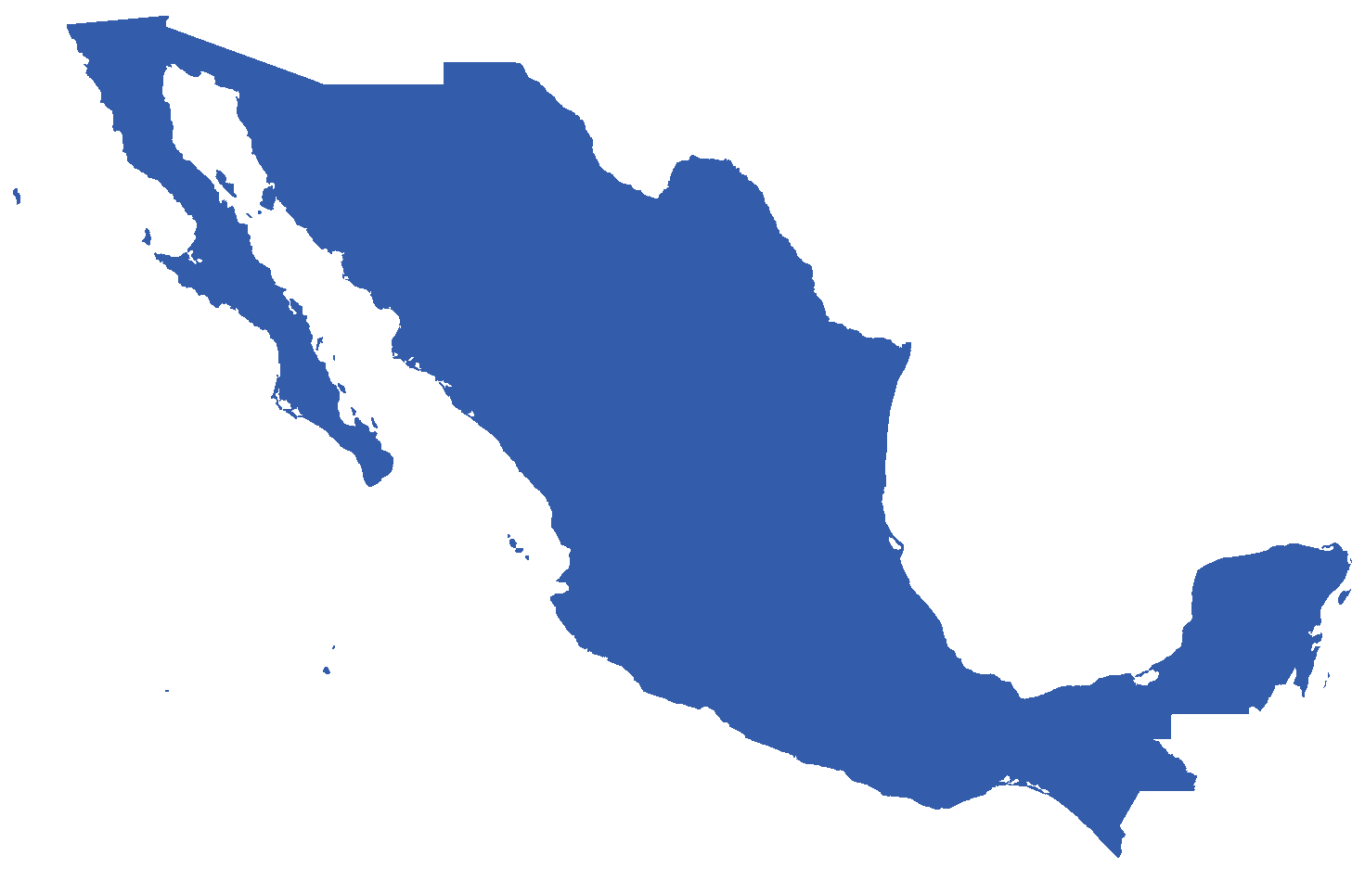
Hay una oportunidad de liderazgo para edificios ecológicos certificados en México
1.100 proyectos LEED registrados o certificados.
Séptimo a nivel mundial en el recuento de proyectos.
16 millones de metros cuadrados certificados.
Líder verde
Iniciativas gubernamentales
EcoCasa e INFONAVIT
SUMe - Consejo de Construcción Sustentable de México.
PROGRAMAS LOCALES
IFC proyecta una oportunidad de inversión de $ 30 mil millones hasta el 2030
Potencial para 170,000 unidades residenciales verdes hasta 2030
GRAN OPORTUNIDAD
Fuente: IFC’s EDGE Green Building Market Intelligence
Notes:
Los edificios representan una oportunidad de inversión enorme, a nivel mundial y también local.
Aquí en México, el mercado de la construcción sostenible está teniendo un rápido crecimiento. Hay más de 1100 proyectos comerciales registrados o con la certificación LEED. México es un líder ecológico mundial, está clasificado como el séptimo país en el mundo que cuenta con proyectos con certificación LEED, lo que realmente significa que ocupa el primer lugar entre los mercados emergentes. El país tiene 16 millones de metros cuadrados de espacio verde.
Esto se debe a los sólidos programas locales, con un consejo de construcción sostenible muy activo en SUMe.
Como todos saben, las políticas gubernamentales progresistas han permitido elaborar el programa de hipotecas “ecológicas” más innovador del mundo a través de INFONAVIT, que ha beneficiado a millones de residentes de bajos ingresos. Decenas de miles de hogares eficaces en el uso de la energía se incorporan al mercado anualmente a través del programa EcoCasa de la Sociedad Hipotecaria Federal.
Esta iniciativa representa una gran oportunidad. IFC prevé una oportunidad de inversión de USD 30 000 millones en edificios ecológicos hasta 2030, con el potencial de construir 170 000 unidades residenciales ecológicas.

Slide 10
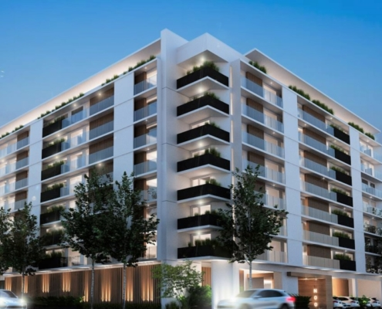
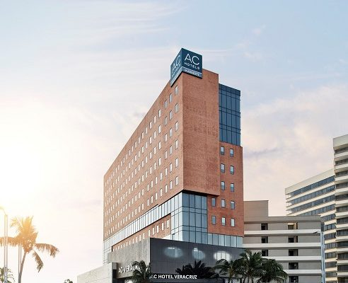
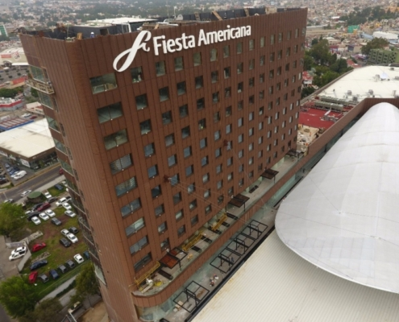
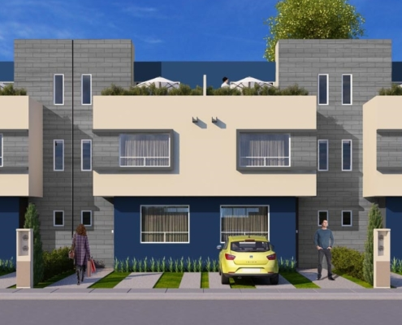
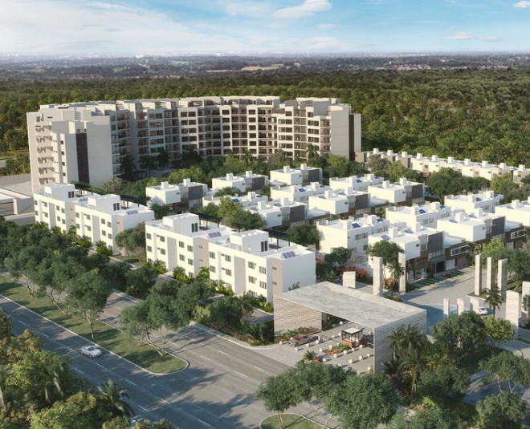
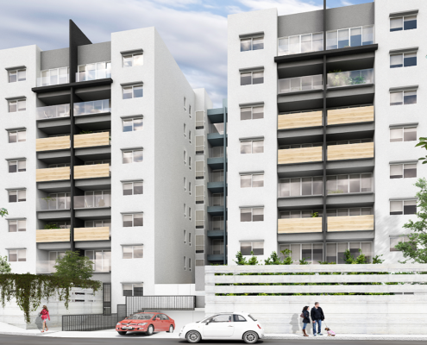
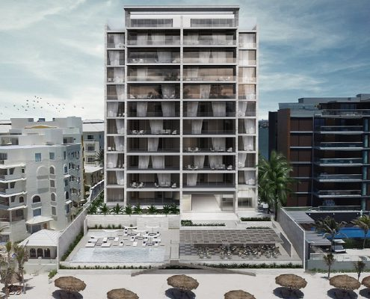
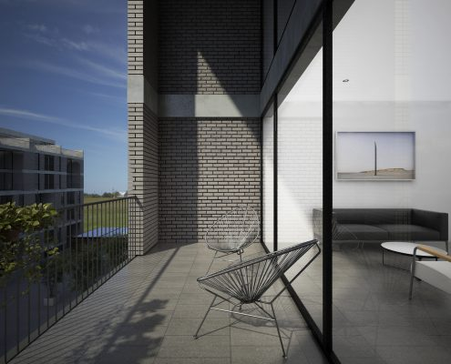
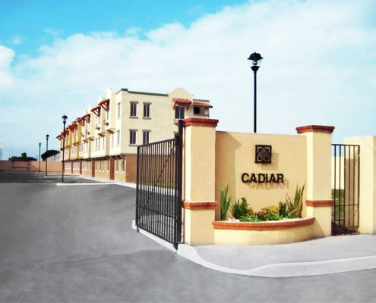
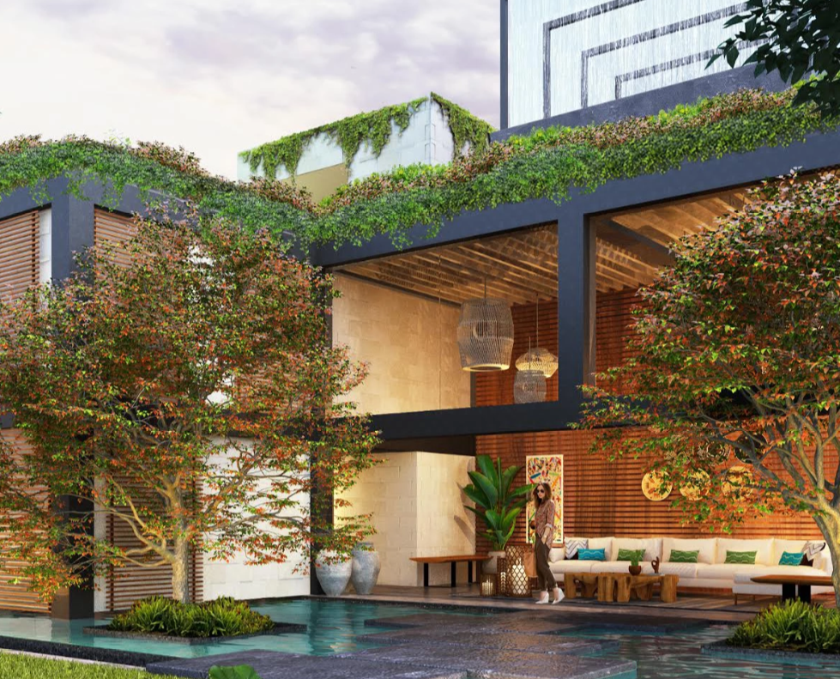
SE ESTÁ GENERANDO UN IMPULSO PARA LA CERTIFICACIÓN EDGE EN MÉXICO
Revolucion 757
Por FICADE
AC Hotel by Marriott
Por Grupo Posadas and Fibra
Fiesta Americana
Por Grupo Posadas and Fibra
Villas del Fresno
Por Paladin Realty/Casas Krea
Zivalam
Por Grupo IKON
Acalli
Por Promotora Vivela
KAANA
Por Metric Development Group
Cumbres Residencial
Por Lares Desarrollos
Real Granada
Por VINTE
Bloom Tulum
Por BCG
Notes:
Se está generando un impulso para la certificación EDGE en México.
Los primeros usuarios, como Vinte, FINSA y Grupo Posadas, han registrado o certificado 546 000 metros cuadrados.
Hay más de 1500 proyectos cargados en EDGE, lo que consideraríamos una “primera cartera”.
De estos proyectos, 22 están buscando activamente financiamiento ecológico.

Slide 11
¿DE QUÉ FORMA LOS DESARROLLADORES PUEDEN ELEGIR LAS OPCIONES MÁS RENTABLES PARA UN DISEÑO ECOLÓGICO? ¿Y DE QUÉ MANERA LOS CLIENTES RECONOCERÁN EL VALOR?
Notes:
Bien, ahora tal vez se pregunten: ¿cómo reconocerán que un edificio es ecológico? ¿Cómo sabrán sus clientes cómo diseñar un edificio ecológico? ¿Y de qué forma los compradores finales, así sean compradores de viviendas o arrendatarios comerciales, reconocerán el valor de un edificio ecológico?
Antes, era difícil conocer la mejor manera de construir edificios ecológicos.
No existía una forma fácil de determinar qué ideas ecológicas darían mejores resultados, y cuánto costarían.
Era preciso conocer los números, pero no había manera de averiguarlos.
Era momento de encontrar una solución que permitiera determinar cómo convertir un edificio común en uno de alto rendimiento, antes de construirlo.
IFC creó EDGE para abordar los desafíos que afrontan los mercados emergentes e implementó un sistema de verificación de terceros para garantizar que los beneficios se trasladen a los consumidores y se informen de modo creíble a los inversionistas, los responsables de políticas y los organismos normativos.

Slide 12
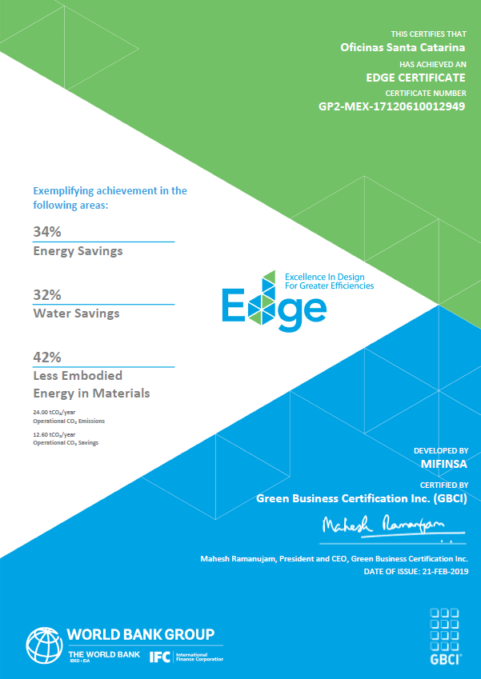
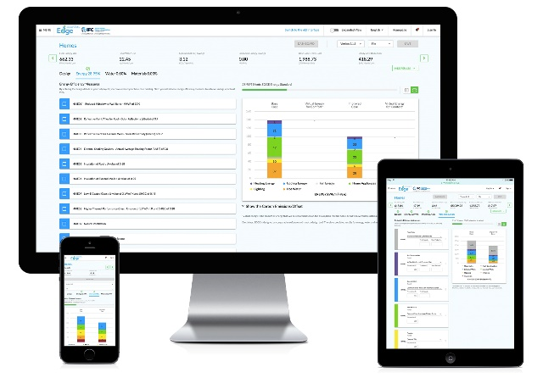
LA SOLUCIÓN ES EDGE
________
① SOFTWARE GRATUITO
② NORMA FACTIBLE DE ALCANZAR
③ ETIQUETA VERDE VERIFICADA
20%
Notes:
La solución es EDGE, que significa “Excelencia en Diseño para Mayores Eficiencias”.
EDGE consta de tres componentes:
Primero, el software gratuito los ayuda a elegir las maneras más rentables de construir edificios ecológicos. El software es gratuito y pueden acceder desde nuestro sitio web hoy mismo.
Segundo, EDGE es una norma de construcción ecológica factible de alcanzar con criterios de un 20 % de eficiencia de los recursos.
Y tercero, EDGE es un sistema de certificación para verificar y recompensar los proyectos de construcción ecológica a través de una etiqueta ecológica.

Slide 13
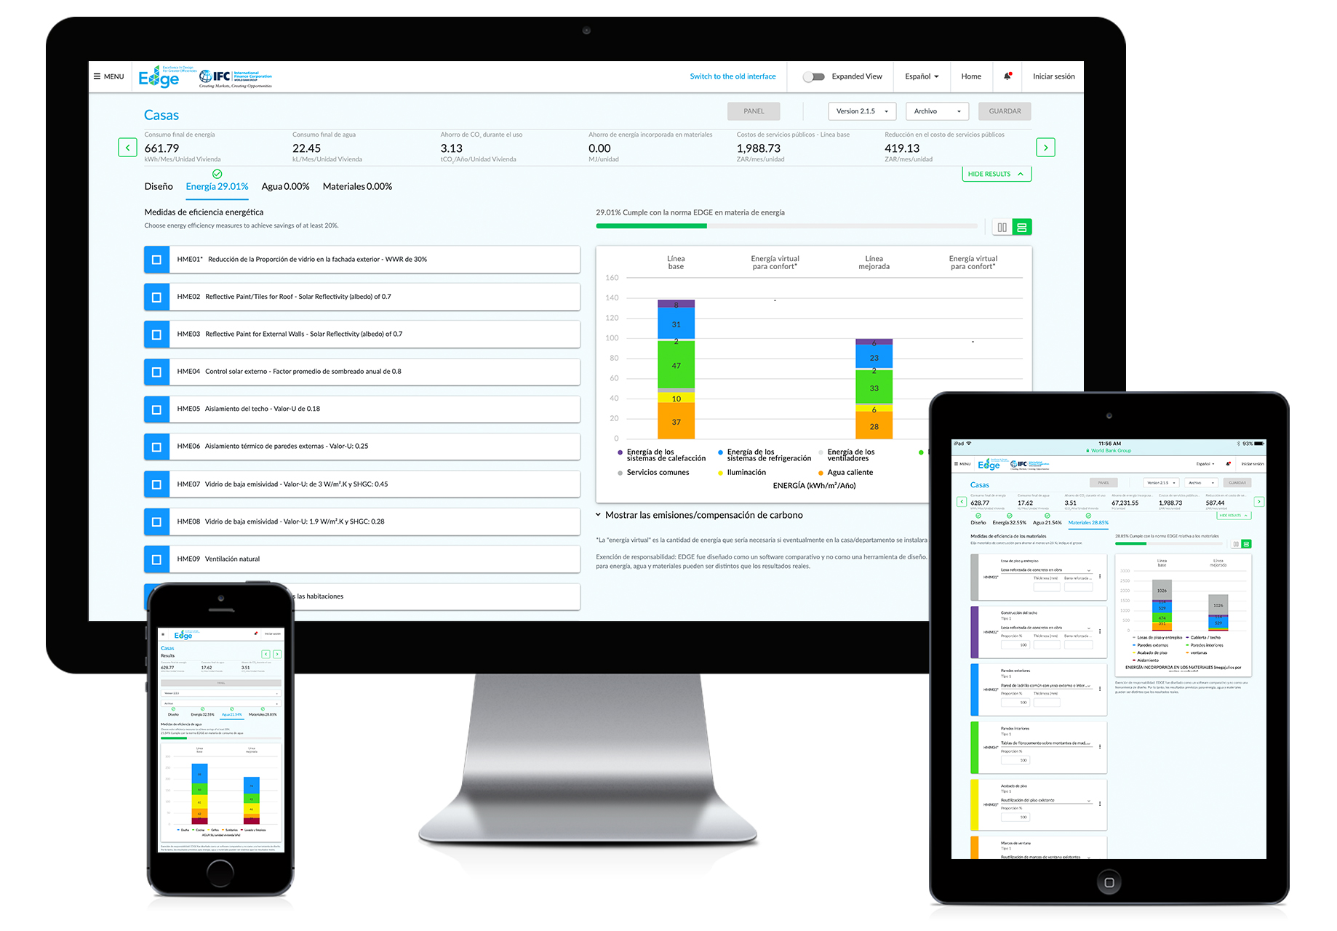
EL SOFTWARE GRATUITO MUESTRA CÓMO REDUCIR EL USO INTENSIVO DE RECURSOS EN EL DISEÑO DE UN EDIFICIO
________
Notes:
EDGE es el primer software de este tipo en el mundo.
La complejidad de la aplicación se oculta detrás de la interfaz de usuario, lo que les permite a sus clientes reducir fácilmente el uso intensivo de recursos en los diseños de sus edificios.

Slide 14
EDGE ESTÁ DISPONIBLE EN TODOS LOS SECTORES, PARA LOS EDIFICIOS DE TODAS LAS ÉPOCAS
________
edificios existentes & REFORMAS
EDIFICIOS NUEVOS
CERTIFICACIONES DE CARTERA
VIVIENDAS
Hospitality
Hoteles
Apartamento de servicio
Centros vacacionales
comercio
Tiendas de departamentos
Centro comercial
Supermercado
Grandes tiendas minoristas
Tiendas de alimentos
Aeropuerto
oficinas
Hospitales
Hospitales
Clínica
Asilo de ancianos
Education
Preescolar
Escuela
Universidad
Instalaciones deportivas
Instituciones religiosas
Industria
Almacén
Industria Ligeira
Notes:
La certificación EDGE es posible para edificios tanto nuevos como existentes, y se adapta a varias tipologías.
Se pueden certificar múltiples proyectos con un enfoque de cartera, para transformar el modelo comercial de una empresa y maximizar las ganancias.

Slide 15
LA NORMA EDGE SE CENTRA EN TRES CATEGORÍAS DE EMPLEO EFICIENTE DE LOS RECURSOS
________
20%
20%
20%
20%
20%
MATERIALS
ENERGY
WATER
Notes:
Para alcanzar la norma EDGE, un proyecto debe obtener ahorros del 20 % en el uso de la energía, ahorros del 20 % en el uso del agua y un 20 % menos de energía incorporada en los materiales de construcción, en comparación con un punto de referencia local.

Slide 16
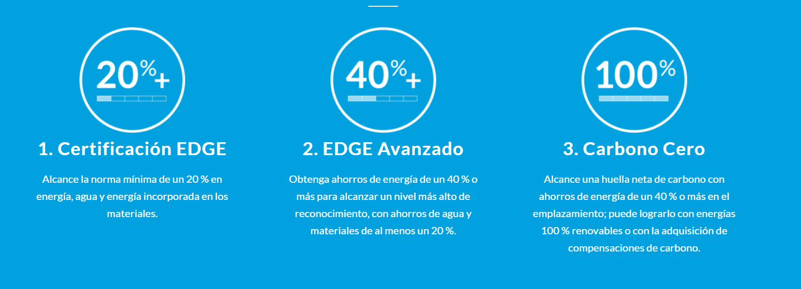
HAY TRES MANERAS DE OBTENER LA CERTIFICACIÓN. OBTENGA AHORROS DE AGUA Y MATERIALES DE AL MENOS UN 20 %; LUEGO ELIJA SUS AHORROS DE ENERGÍA.
Notes:
Todos los proyectos con certificación EDGE protegen los recursos naturales y ahorran en gastos operacionales.
EDGE Advanced and Zero Carbon are opportunities for builders to aspire to even higher levels of certification.
EDGE Advanced y Zero Carbon son oportunidades para que los constructores aspiren a alcanzar niveles de certificación aún más altos.
EDGE apoya las ambiciones de Architecture 2030 y el Consejo Mundial de Construcción Sostenible de lograr que los nuevos edificios tengan cero emisiones de carbono para el año 2030 y que todos los edificios tengan cero emisiones de carbono para el año 2050.
La iniciativa “Advancing Net Zero” del Consejo Mundial de Construcción Sostenible se alinea con el Acuerdo de París para mantener el aumento de la temperatura por debajo de 2 grados Celsius.

Slide 17
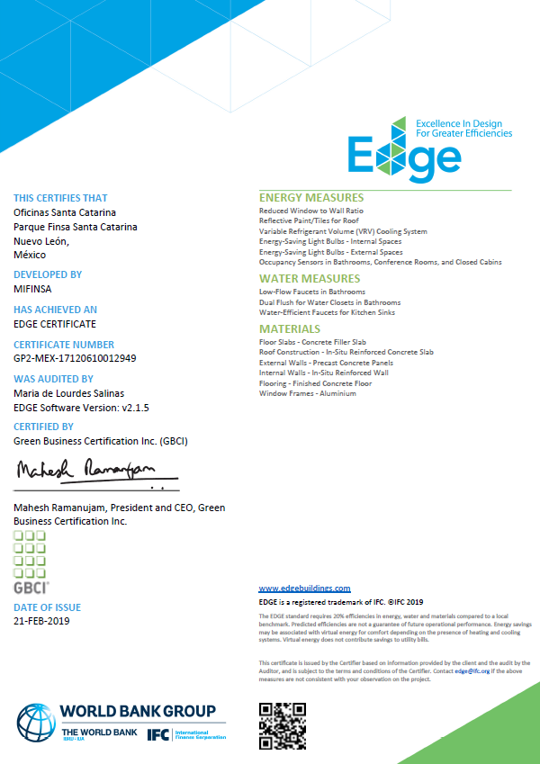
UNA CERTIFICACIÓN EDGE SE PUEDE UTILIZAR COMO UN INSTRUMENTO DE VERIFICACIÓN PARA LA CONSTRUCCIÓN ECOLÓGICA Y LAS HIPOTECAS “ECOLÓGICAS”
________
Notes:
Si su proyecto alcanza o supera la norma, se puede certificar por una tarifa modesta.
La certificación EDGE se aprueba o se rechaza. No existen niveles ni grados de certificación.
Cada certificación indica los porcentajes de ahorro y las medidas utilizadas para lograr los ahorros en materia ecológica.
La certificación EDGE ayuda a comunicar los beneficios entre inversionistas, desarrolladores y usuarios finales. La certificación verifica la solicitud y sirve como un idioma común. Esto simplifica en gran medida sus costos de cumplimiento.
De esta manera, una institución financiera no necesita introducir nuevas medidas de debida diligencia para reconocer a los edificios ecológicos en sus libros.
En lo que respecta a los proyectos residenciales, CADA unidad recibe su propia certificación ecológica, que luego puede utilizarse para las hipotecas “ecológicas”.
La certificación también disminuye los riesgos para la reputación, ya que es la única forma verificable de comunicar valor entre todas las partes interesadas en la cadena de valor de la construcción.

Slide 18
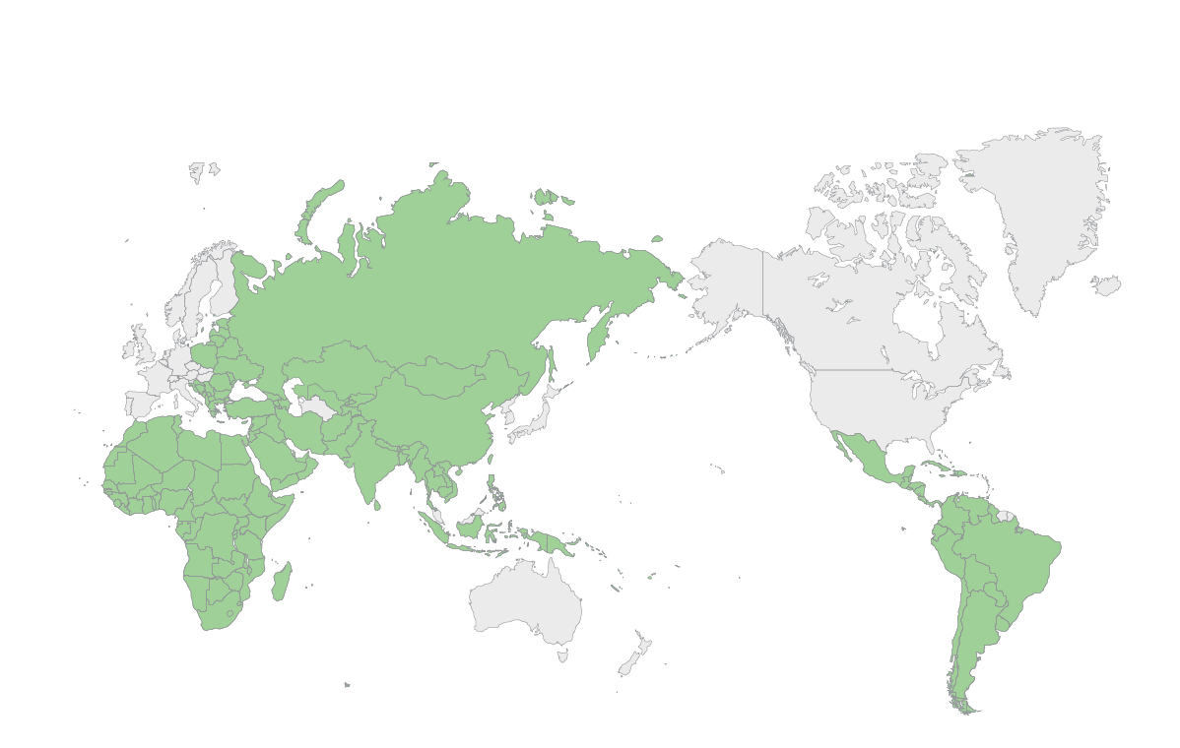
EDGE ESTÁ DISPONIBLE EN MÁS DE 150 PAÍSES, INCLUIDO MÉXICO
________
Notes:
EDGE está disponible para los edificios diseñados en más de 150 países, incluido México.
Nuestro sitio web incluye páginas sobre certificación específicas de los países donde pueden encontrar información pertinente para su mercado.

Slide 19
EN QUÉ SE DIFERENCIA EDGE DE OTROS SISTEMAS DE CERTIFICACIÓN ________
CALCULADORA FINANCIERA
CUMPLIMIENTO SIMPLIFICADO
TRAMITACIÓN REDUCIDA
Easy impact reporting
EFICIENCIA EN FUNCIÓN DE LOS COSTOS
MARCA GRUPO BANCO MUNDIAL
Notes:
EDGE es diferente a otros sistemas de certificación.
Verán directamente cómo el software EDGE calcula el costo incremental y el retorno de la inversión de las medidas ecológicas, una característica única entre los sistemas de certificación.
EDGE simplifica el cumplimiento al centrarse en solo tres parámetros: energía, agua y materiales, con una funcionalidad centralizada para todo el proceso de diseño y certificación.
EDGE agiliza el proceso de cumplimiento, y los organismos normativos mundiales se aseguran de que los proyectos certificados cumplan con los requisitos del financiamiento ecológico. También les proporciona una norma que pueden aplicar a toda su cartera, con una flexibilidad suficiente para adaptar las soluciones a los diferentes tipos de edificios o a los distintos climas.
Esto permite una tramitación reducida, ya que los oficiales de préstamos pueden basarse en la certificación EDGE, con una presentación de informes sencilla sobre los indicadores del impacto.
EDGE ofrece una presentación de informes simplificada para las instituciones financieras o para los desarrolladores, lo que garantiza que puedan conectarse con los flujos de financiamiento ecológico mundiales, donde la presentación de informes sobre los impactos constituye un requisito indispensable.
Rápido y rentable, EDGE hace que la certificación de edificaciones sustenables sea alcanzable para todos, aportando prestigio internacional a proyectos certificados a través de la asociación con la marca del Grupo del Banco Mundial, brindando valor tanto a usted como a sus clientes.

Slide 20
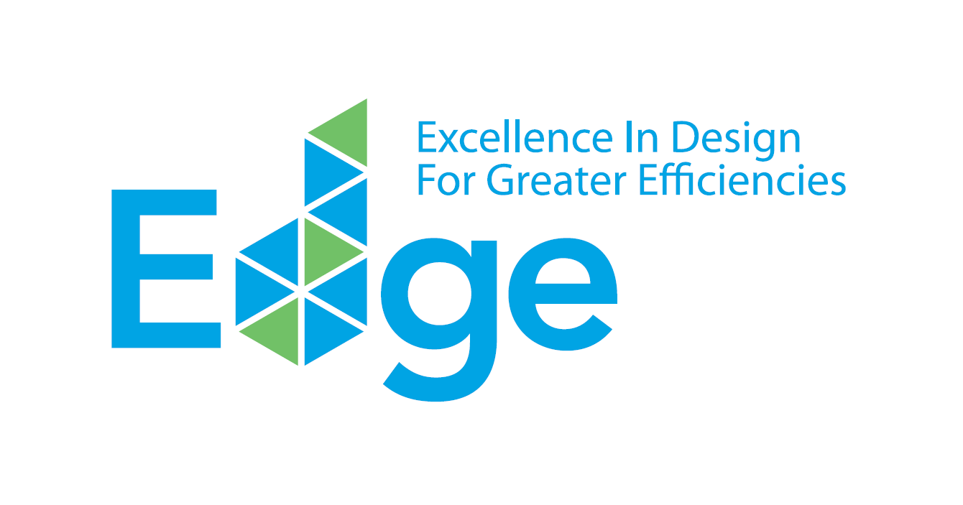
DEMOSTRACIÓN EDGE ________
www.edgebuildings.com
Notes:
Ahora pasaremos a una demostración en vivo del software EDGE y hablaremos más acerca del proceso de certificación, además de compartir algunos estudios de casos

Slide 21
FLUJO DE TRABAJO DE LA CERTIFICACIÓN PARA LOS DESARROLLADORES INMOBILIARIOS
________
Utilizar la aplicación EDGE para la autoevaluación y el registro del proyecto
Enviar los documentos del diseño a la aplicación EDGE
Submit as-built documents into the EDGE App
REGISTRO
DISEÑO
CONSTRUCCIÓN
FUNCIONAMIENTO
CERTIFICACIÓN EDGE PRELIMINAR
CERTIFICACIÓN EDGE DEFINITIVA
Comercialización conjunta y estudio de proyecto de EDGE para promocionar las ventas
La certificación preliminar sirve como prueba de cumplimiento para el inversor
Prueba de cumplimiento definitive
Elaboración de informes sobre el impacto para el proyecto
Oportunidad de exhibir la unidad modelo
Notes:
Analicemos más detenidamente el flujo de trabajo de la certificación EDGE. Los proyectos EDGE reciben una certificación EDGE preliminar en la fase de diseño y una certificación EDGE definitiva en la etapa posterior a la construcción. Un edificio actualmente en construcción puede omitir el proceso preliminar y apuntar directamente a la certificación definitiva.
Ni bien está emitida la certificación, el cliente puede presentar un estudio sobre un proyecto para que se publique en el sitio web de EDGE, y la cobertura de los medios sociales se proporciona a través de los canales de EDGE. El logotipo de EDGE y las directrices de uso de la marca también se proporcionan para los inversionistas o con fines de promoción de las ventas.

Slide 22
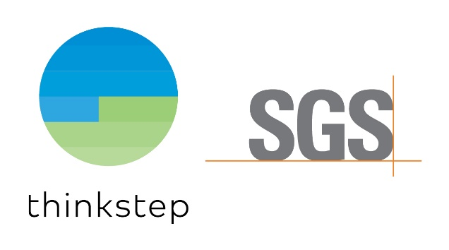
LOS CERTIFICADORES EDGE OFRECEN DOS MODELOS COMERCIALES DIFERENTES PARA BRINDARLES A LOS DESARROLLADORES UNA OPCIÓN QUE SE AJUSTE MEJOR A SUS NECESIDADES
GBCI es la misma entidad que ofrece la certificación LEED.
Tarifa de escala variable, pero limitada para los proyectos que superan los 50.000 m²
Requiere un auditor independiente (designado por GBCI o por el cliente)
Tarifa para los auditores que se negocia de forma independiente
CERTIFICACIÓN | PRECIO POR M² | MÍNIMO
0-25.000 FLOOR AREA (SQM) | $0,27 | $2.250
25.000-50.000 FLOOR AREA (SQM) | $0,22 | $6.750
> 50.000 FLOOR AREA (SQM) | — | Tarifa plana de $11.000
El consorcio de thinkstep y SGS establece los parámetros globales de calidad e integridad.
Tarifa plana para los proyectos con una tipología que incluye auditoría y certificación
Descuentos disponibles por contratar a un experto en EDGE o certificaciones de la cartera
El precio incluye el viaje y los gastos imprevistos
TIPO DE PROYECTO | CERTIFICACIÓN | AUDITORÍA DEL DISEÑO | AUDITORÍA FINAL | TOTAL
Residencial (hasta 3 tipos de unidad) | $2,400 | $4,000 | $4,000 | $10,400
Comercial (uso final único) | $2,400 | $4,000 | 4,000 | $10,400
Notes:
En México pueden elegir entre dos certificadores con diferentes modelos comerciales.
GBCI, la entidad operacional del Consejo de Construcción Sostenible de los Estados Unidos, que también ofrece la certificación LEED, tiene una escala variable que requiere un auditor independiente con tarifas que se negocian de forma independiente.
El consorcio de thinkstep-SGS tiene una tarifa plana para los proyectos con una tipología, en la que están incluidas las tarifas de la auditoría y de la certificación.

Slide 23
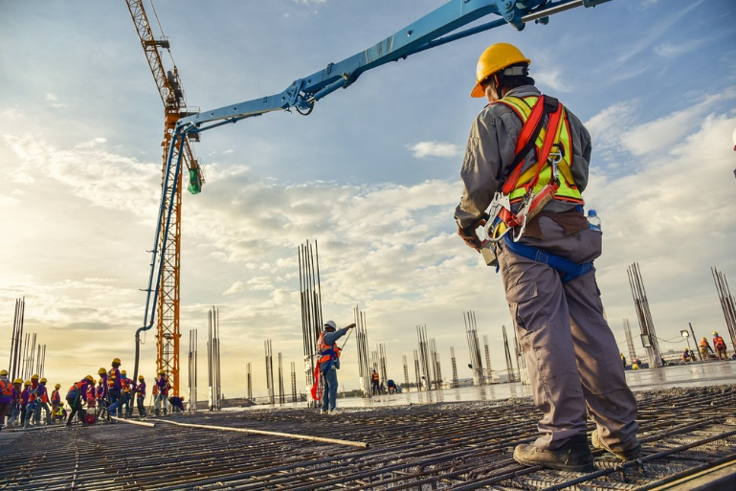
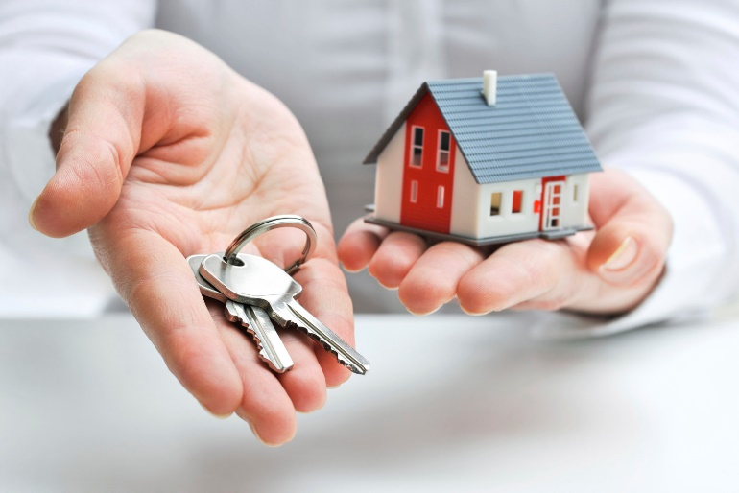
¿DE QUÉ FORMA LOS BANCOS PUEDEN CREAR PRODUCTOS FINANCIEROS INNOVADORES Y DE BAJO RIESGO PARA LOS EDIFICIOS ECOLÓGICOS?
Oportunidad de venta cruzada
CONSTRUCCIÓN ECOLÓGICA
HIPOTECAS “ECOLÓGICAS”
MERCADOS DE CAPITAL
Crear concientización sobre la accesibilidad financiera
Generar capacidad técnica para los desarrolladores
Reconocer las calificaciones de menor riesgo
Ofrecer una tasa de financiamiento con descuento
Aumentar el coeficiente de préstamo permitido
Incluir ahorros en servicios públicos en el ingreso de los compradores de viviendas
Atraer a compradores de viviendas más responsables, con menos riesgo de pagos atrasados e incumplimientos de los préstamos
Emitir bonos verdes para la nueva cartera
Titulizar la cartera como garantía
Atraer nuevos inversores
Expandirse a nuevos mercados
Desarrollar nuevos productos: Leasing, REITs
Notes:
Ahora que hemos establecido una definición de edificio ecológico, y el interés comercial de la inversión en edificios ecológicos, veamos las tres categorías principales de financiamiento: financiamiento para la construcción ecológica, hipotecas “ecológicas” y productos del mercado de capital.
En el caso del financiamiento para la construcción ecológica, se hace hincapié, naturalmente, en los desarrolladores. Lo que los desarrolladores precisan es estar informados sobre los beneficios de los edificios ecológicos y la capacidad técnica para crearlos.
Desde la perspectiva del banco, pueden incentivar la adopción de las prácticas ecológicas al ofrecer una calificación de menor riesgo para los edificios ecológicos, que no se convertirán en activos devaluados cuando se incrementen las políticas sobre el clima.
Para comenzar, pueden recompensar a los desarrolladores ahora por la adopción ecológica ofreciéndoles una tasa de financiamiento con descuento, aunque sea pequeña, que analizaremos juntos en nuestros estudios de casos.
Las hipotecas “ecológicas” les permiten realizar ventas cruzadas con el financiamiento para la construcción. Pueden trabajar con el mismo desarrollador y financiar la misma propiedad dos veces. Los desarrolladores pueden hacer que los compradores de viviendas se acerquen a sus bancos por las hipotecas, con una verificación proporcionada a través de una copia de la certificación EDGE.
Para los compradores de viviendas, una vivienda ecológica puede ser un poco más costosa que una construcción común. Pueden aumentar su coeficiente de préstamo permitido y hacer que los compradores de viviendas reúnan los requisitos, ya que los ahorros en los servicios públicos pueden destinarse al pago de un préstamo más grande.
Una de las formas de hacer esto es incluir los ahorros en las facturas de servicios públicos en ingresos disponibles y ajustar la relación de deuda a ingreso para los compradores de viviendas.
En los mercados de capital, pueden emitir un bono verde para financiar una nueva cartera de edificios ecológicos. Una vez que tengan una existencia de edificios certificados, podrán titulizarlos como garantía, ya que la certificación ecológica proporciona la misma norma que permitirá la titulización.
También pueden presentar productos nuevos, como arrendamiento ecológico o fideicomisos de inversión en bienes raíces.

Slide 24
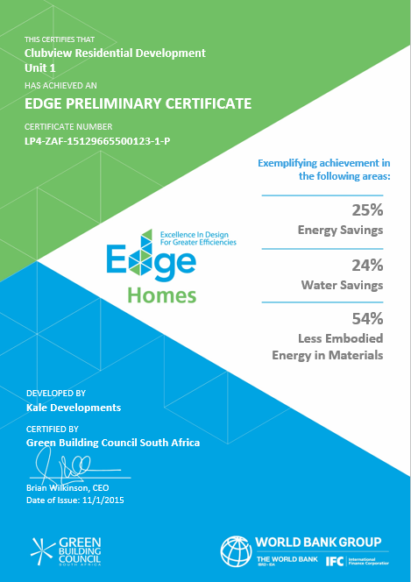
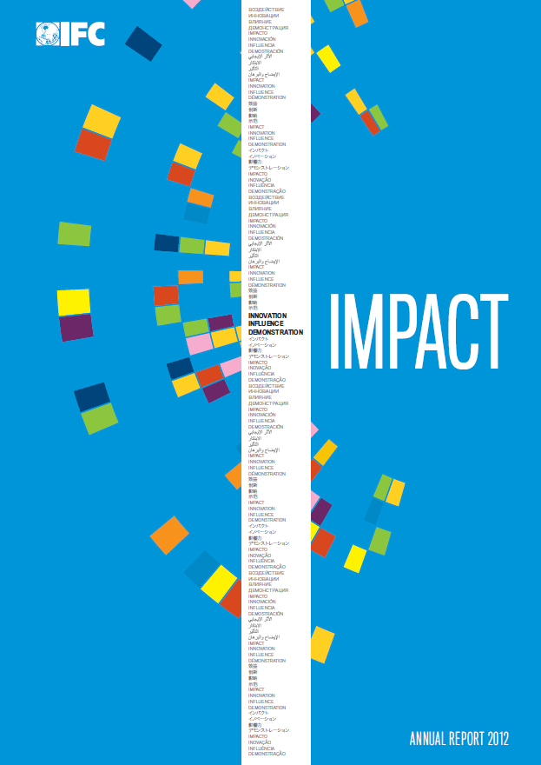
CRITERIOS DE INVERSIÓN Y PROCESO DE CUMPLIMIENTO
________
INTEGRADO EN EL CONVENIO DE PRÉSTAMO
MARCO TEMPORAL DE 3 A 6 MESES PARA LA CERTIFICACIÓN
LA CERTIFICACIÓN DEMUESTRA CUMPLIMIENTO
REPORTE DE IMPACTO
HIPOTECA “ECOLÓGICA”
FINANCIAMIENTO PARA LA CONSTRUCCIÓN ECOLÓGICA
Notes:
Veamos algunas de las mejores prácticas para lanzar un programa de inversión en edificios ecológicos.
Cuando hablamos de financiamiento para la construcción ecológica, se deben incluir criterios ecológicos en el convenio de préstamo con los clientes.
Podrían considerar ofrecer financiamiento convencional al comienzo de un convenio de préstamo y exigir un plazo específico, como un periodo de tres meses, durante el cual se debe certificar el proyecto. En ese momento, se proporcionaría el financiamiento ecológico. Este es el modelo que utiliza Bancolombia, que analizaremos con más detalle en breve.
La certificación EDGE demuestra que está comprobado que el proyecto también es sostenible para las hipotecas “ecológicas”. EDGE disminuye sus costos de transacción ya que los oficiales de préstamos no necesitan comprobar la aplicación de las medidas técnicas.
Finalmente, si trabajan con IFC o con otros inversionistas internacionales, tendrán que informar sus impactos, lo cual pueden hacer fácilmente a través de EDGE, tanto a nivel del proyecto individual como de la cartera.

Slide 25
PARA LOS BANCOS QUE IMPLEMENTAN UN PROGRAMA DE CONSTRUCCIÓN ECOLÓGICA, CONTRATAR A EXPERTOS EN EDGE ES LA MEJOR PRÁCTICA
OFICIO DE EXPERTOS DE EDGE EXPERTS:
Niveles de consejo técnico posibles:
① Integrados en el proceso de certificación
① Servicios básicos o avanzados para desarrolladores
② Ofrecen consejo sobre diseño a los desarrolladores y cumplen con los requisitos de cumplimiento
② Capacitación para oficiales de inversiones
③ Garantizan la adjucación de la certificación dentro del marco temporal requerido
③ Servicios integrales de asesoría acuerdo con la IFC
Notes:
Anteriormente, mencioné que les recomendamos generar una relación estrecha con un equipo de expertos en EDGE dedicados. Son asesores técnicos que recibieron capacitación y acreditación de IFC y forman parte de nuestra comunidad mundial de profesionales de la construcción ecológica.
Nuestra experiencia muestra que la mejor práctica es que ustedes contraten a los expertos en EDGE y los incorporen dentro del proceso.
Como los expertos en EDGE proporcionan capacitación a sus clientes, esto garantizará un control de calidad en su cartera.
Los expertos en EDGE también garantizan que el cumplimiento de la certificación se realice dentro del plazo acordado en su convenio de préstamo.
Existen varios niveles posibles de asesoramiento técnico, algunos son gratuitos, y otros requieren determinada inversión de su parte.
Los expertos en EDGE pueden ofrecer servicios básicos o avanzados para los desarrolladores. IFC también puede proporcionar capacitación a los directores de inversiones del banco. También pueden optar por un acuerdo de servicios de asesoramiento integral con IFC.

Slide 26
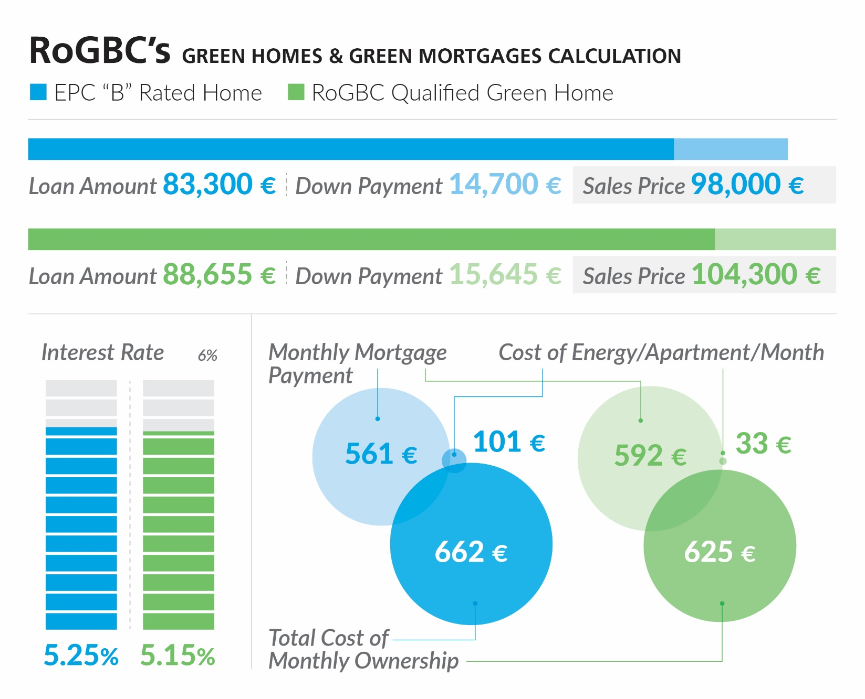
ESTUDIO DE UN CASO PRÁCTICO: MODELO DE HIPOTECA “ECOLÓGICA” DEL CONSEJO DE CONSTRUCCIÓN SOSTENIBLE DE RUMANIA CON EL BANCO RAFFEISEN
Notes:
Analicemos algunos estudios de casos para ver de qué manera otros bancos lanzaron sus programas de inversión en edificios ecológicos.
Primero, tenemos un estudio de caso de Rumania, donde el consejo de construcción sostenible local trabajó con el banco Raffeisen para crear un producto hipotecario ecológico.
Pueden ver una comparación entre una vivienda que recibió una certificación de rendimiento energético en azul y otra que recibió una certificación en verde. La vivienda ecológica es un poco más costosa para cubrir el costo de las características ecológicas. Para incentivar la adopción, Raffeisen ofrece a los compradores de viviendas una tasa de interés ligeramente preferencial.
El comprador de una vivienda le paga al banco una hipoteca más alta (592 euros en comparación con 561 euros), pero el costo total de propiedad es más bajo debido a las facturas de servicios públicos. El costo total de los compradores de viviendas ecológicas es de 37 euros menos (625 euros en comparación con 662 euros). Es una situación beneficiosa tanto para el banco como para los compradores de viviendas.

Slide 27
EJEMPLO DE HIPOTECA “ECOLÓGICA”
 | EDIFICIO ESTÁNDAR: HIPOTECA ESTÁNDAR | EDIFICIO ECOLÓGICO: HIPOTECA “ECOLÓGICA”
COSTO BASE DE COMPRA | 50.000 | 50.000
MEDIDAS ECOLÓGICAS |  | 1.500
PAGO INICIAL DEL 20% | (10.000) | (10.300)
MONTO DEL PRÉSTAMO | 40.000 | 41.200 | 3%
TASA | 11% | 11%
PLAZO | 20 yrs | 20 yrs
PAGO MENSUAL | $413 | $425
AHORROS DE ENERGÍA |  | (20)
PAGO MENSUAL NETO | $413 | $405 | -2%
INGRESOS DEL BANCO (AÑO 1) | 4.371 | 4.502 | 3%
Costo adicional de las medidas de eficiencia
Los costos pueden disminuir si se utiliza EDGE en las etapas iniciales del proceso
PRÉSTAMOS POR MONTOS MÁS ALTOS
Se obtienen beneficios incluso en las condiciones comerciales, aunque el banco puede incentivar la adopción
LOS TÉRMINOS PUEDEN VARIAR
Facturas más bajas para el prestatario
Ingresos más altos para el banco
SITUACIÓN FAVORABLE PARA TODOS
Notes:
Esta diapositiva es una versión más generalizada del mismo ejemplo. Aquí, pueden ver la escala de la hipoteca “ecológica” en comparación con una hipoteca estándar, y qué beneficios obtienen el comprador de la vivienda y el banco.
Los beneficios se obtienen incluso en condiciones completamente comerciales (con la misma tasa de interés y el mismo plazo para los ejemplos estándar y ecológico).
Es otra situación que beneficia a todos, con un panorama total más bajo para el prestatario e ingresos más altos para el banco.

Slide 28
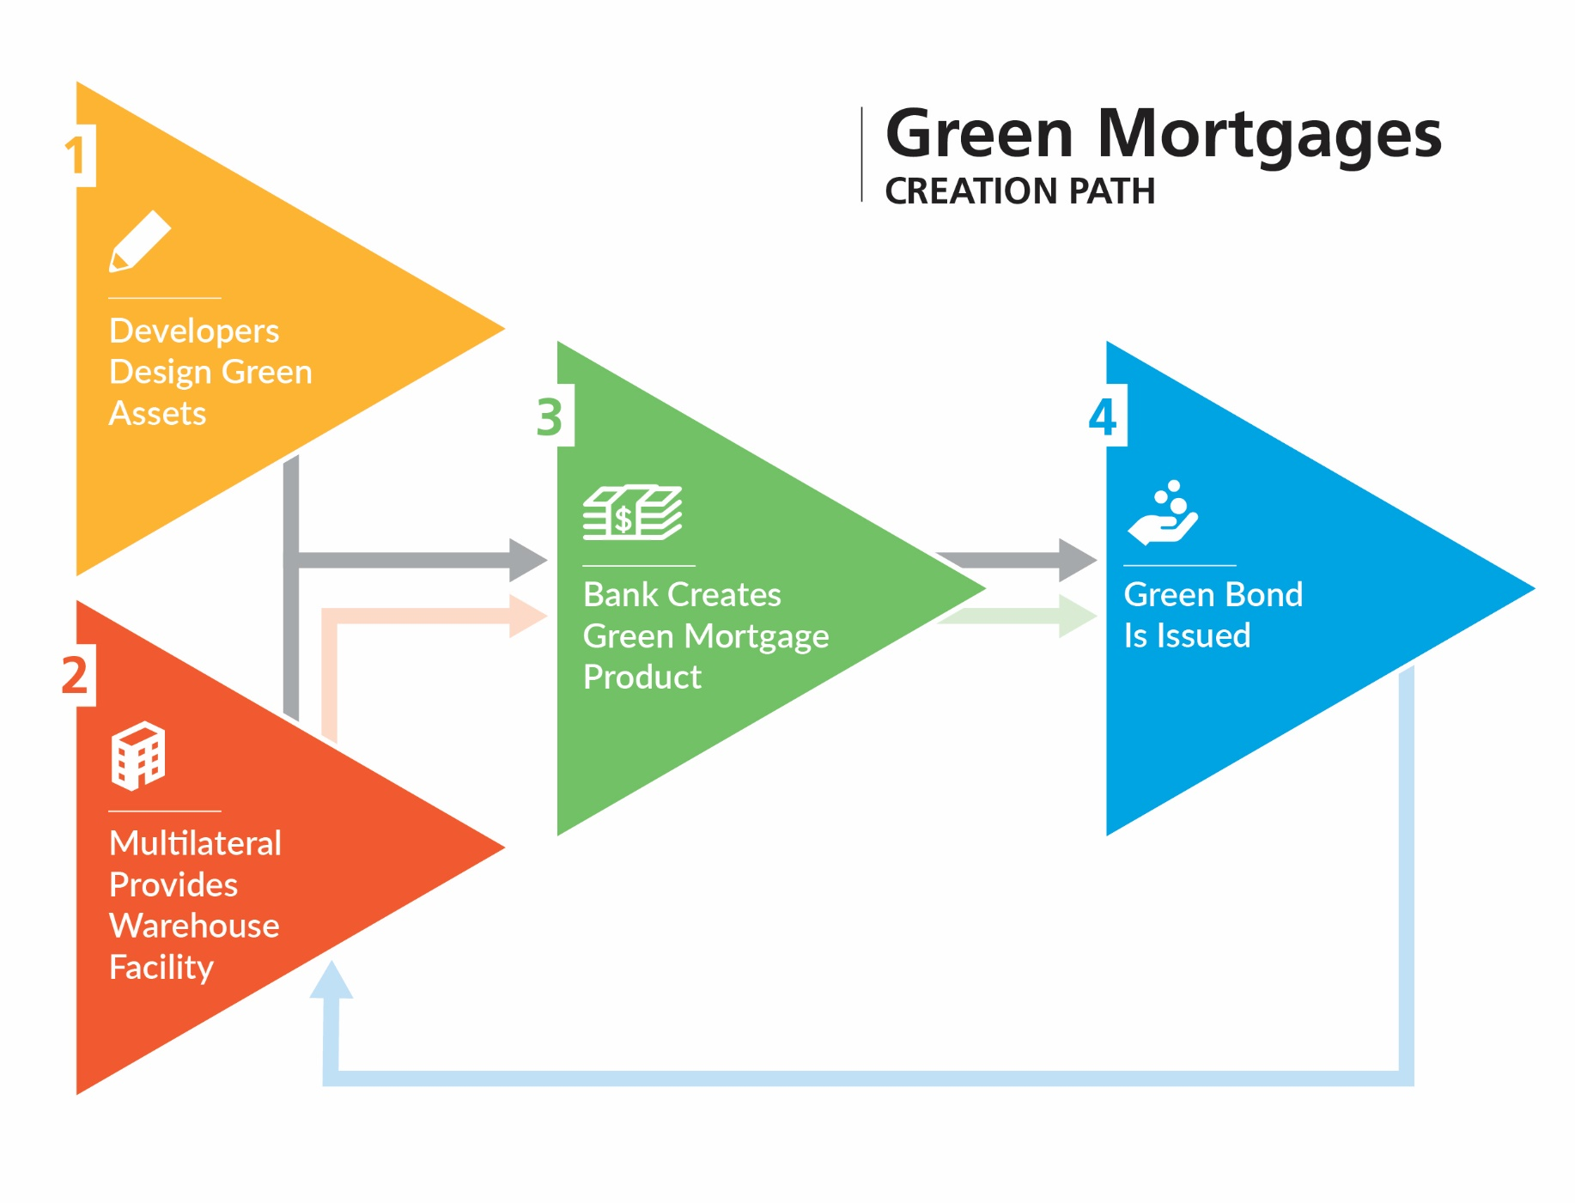
CASO DE ESTUDIO PRÁCTICO: BANCO PROMERICA EN COSTA RICA SE ASOCIÓ CON FMO, EL BANCO DE DESARROLLO HOLANDÉS, EN UNA INSTALACIÓN DE ALMACENAMIENTO
Hipotecas Ecológicas
CAMINO DE CREACIÓN
Incentives:
Lower interest rate
Longer term
Longer grace period
Los desarrolladores diseñan activos ecológicos
El banco crea un producto hipotecario ecológico
Se emite un bono verde
El banco multilateral proporciona la instalación de almacenamiento
Notes:
Para su programa de hipotecas “ecológicas”, Banco Promerica se asoció con FMO para crear una instalación de almacenamiento para incentivar la creación de viviendas ecológicas en el mercado de Costa Rica.
Promerica impulsó a los desarrolladores a diseñar activos ecológicos, luego creó un producto hipotecario ecológico para financiar esos activos, que están respaldados por los fondos de un bono verde.
Pueden ver un círculo virtuoso, en el que un producto respalda a otro.
Banco Promerica también ofrece una tasa de financiamiento para la construcción del 8,75 % en comparación con una tasa normal del 9,25 %, con el apoyo de la instalación de almacenamiento del banco multilateral.

Slide 29
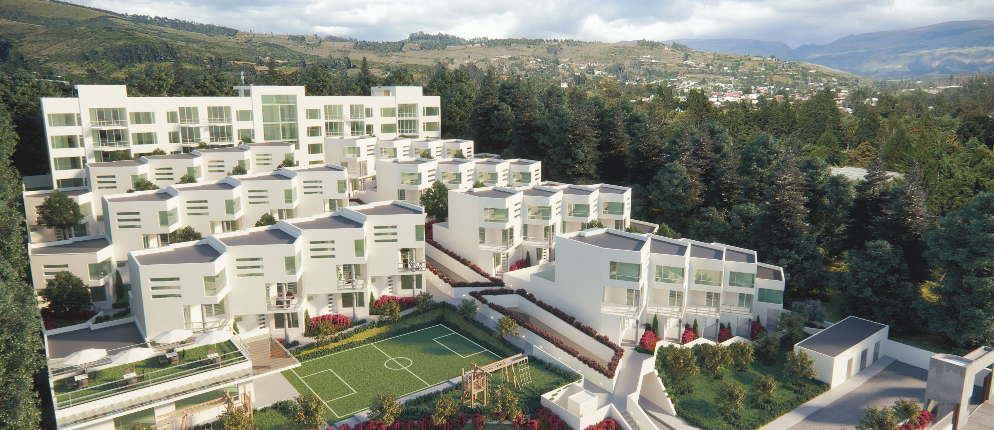
CASO DE ESTUDIO PRÁCTICO: BANCO PICHINCHA EN ECUADOR OFRECE CERTIFICACIÓN EDGE, CAPACITACIÓN SOBRE EDGE Y SERVICIOS DE EXPERTOS EN EDGE DE FORMA GRATUITA
Notes:
Banco Pichincha en Ecuador ofrece la certificación EDGE gratuita para su primer grupo de proyectos.
También ofrece capacitación gratuita a los desarrolladores y a los expertos en EDGE internos que se desempeñan como asesores técnicos en los proyectos.

Slide 30
CASO DE ESTUDIO PRÁCTICO: DAVIVIENDA OFRECE UNA TASA DE FINANCIAMIENTO PARA LA CONSTRUCCIÓN ECOLÓGICA Y UNA OFERTA PROMOCIONAL DE CERTIFICACIÓN EDGE GRATUITA
127 LIVING
Notes:
Davivienda en Colombia ofrece una tasa de financiamiento para la construcción ecológica y una oferta promocional de certificación EDGE gratuita. Esto fue importante para el banco a fin de competir con el ingreso temprano de Bancolombia al mercado del financiamiento ecológico.

Slide 31
CASO DE ESTUDIO PRÁCTICO: BANCOLOMBIA EMITIÓ BONOS VERDES Y UTILIZÓ SUS PROPIOS RECURSOS PARA EL FINANCIAMIENTO DE LA CONSTRUCCIÓN ECOLÓGICA Y LAS HIPOTECAS “ECOLÓGICAS”
1. Primer bono
2. Recursos propios
3. Segundo bono
$117M
$175M
$100M
IFC fue la única inversora.
Primera emisión en Colombia.
17 eventos con 300 desarrolladores, respaldados por un importante impulso de comercialización.
$175M se invirtieron en el financiamiento de la construcción ecológica y en hipotecas ecológicas.
Hipotecas ecológicas solo para las propiedades con certificación EDGE.
IFC no participó.
Demanda 2,8 veces superior a la oferta.
72 inversores nacionales.
El objetivo era ofrecer mejores precios que el bono original.
OFERTA PARA LOS DESARROLLADORES: Préstamo de tasa variable para el financiamiento de la construcción ecológica desde un 0,5 % hasta un 2 % menos que las tasas del mercado convencional
OFERTA PARA LOS COMPRADORES DE VIVIENDAS: Tasa con descuento de 65 centésimos de punto porcentual para los primeros siete años del préstamo.
Notes:
Otro estudio de caso es el de Bancolombia, que utilizó los fondos de los bonos verdes además de sus propios recursos para el financiamiento para la construcción ecológica y las hipotecas “ecológicas”.
El banco fue el primero en el mercado colombiano en emitir un bono verde con IFC como única inversionista, con los fondos reservados para los edificios ecológicos. Su segundo bono se emitió sin el respaldo de IFC, y tuvo una demanda 2,8 veces superior a la oferta con 72 inversionistas nacionales participantes. Bancolombia predice que la demanda de inversiones podría ser entre 10 a 12 veces mayor que el tamaño original del bono.
Bancolombia se reunió con 300 de sus desarrolladores durante 17 eventos promocionales que comercializó ampliamente.
El banco ofrece una generosa tasa de financiamiento de hasta un 2 % menos que las tasas del mercado convencional para el financiamiento para la construcción y 65 puntos básicos menos para las hipotecas “ecológicas”.

Slide 32
AGRADECIMIENTOS DE EDGE ________
Los siguientes donantes principales han demostrado su generoso apoyo al programa EDGE:
IFC también desea expresar su agradecimiento a los siguientes donantes:
la Unión Europea; el Ministerio de Finanzas de Japón; el Banco de Importaciones y Exportaciones de Hungría; el Programa de Cambio Climático de Canadá y el Departamento de Relaciones Exteriores, Comercio y Desarrollo de Canadá; el Ministerio Real de Relaciones Exteriores de Dinamarca y el Fondo Danés de Crecimiento Ecológico; el Ministerio Federal de Finanzas de Austria y el Ministerio de Relaciones Exteriores de Finlandia. Además, el apoyo de la plataforma del Fondo para la Tierra del Fondo para el Medio Ambiente Mundial e IFC, y del Programa de Asistencia para la Gestión del Sector de Energía del Banco Mundial, permitió crear los cimientos de EDGE.
Notes:
También agradecemos a nuestros donantes que han hecho posible el trabajo de EDGE y de IFC en los edificios ecológicos. Estos Gobiernos e instituciones son la razón por la que podemos ofrecer la aplicación de software EDGE de forma gratuita, así como nuestras actividades de concientización y promocionales.

Slide 33
www.edgebuildings.com
Notes:
Gracias nuevamente por acompañarnos hoy.
Agradecemos su interés en EDGE y esperamos que nos acompañen en la transformación del mercado de la construcción en México.

